Slide 1
Zdroj počítača
scschardware.6f.sk

Slide 2
Využitie
Zabezpečuje dodávku energie pre systém transformovaním vstupného napätia na napätia požadované pri požadovanom výkone.
Dokáže odfiltrovať rôzne prepätia a krátkodobo vydržať pokles napätia.
Zabezpečuje cirkuláciu vzduchu potrebného pre chladenie komponentov v počítači.

Slide 3
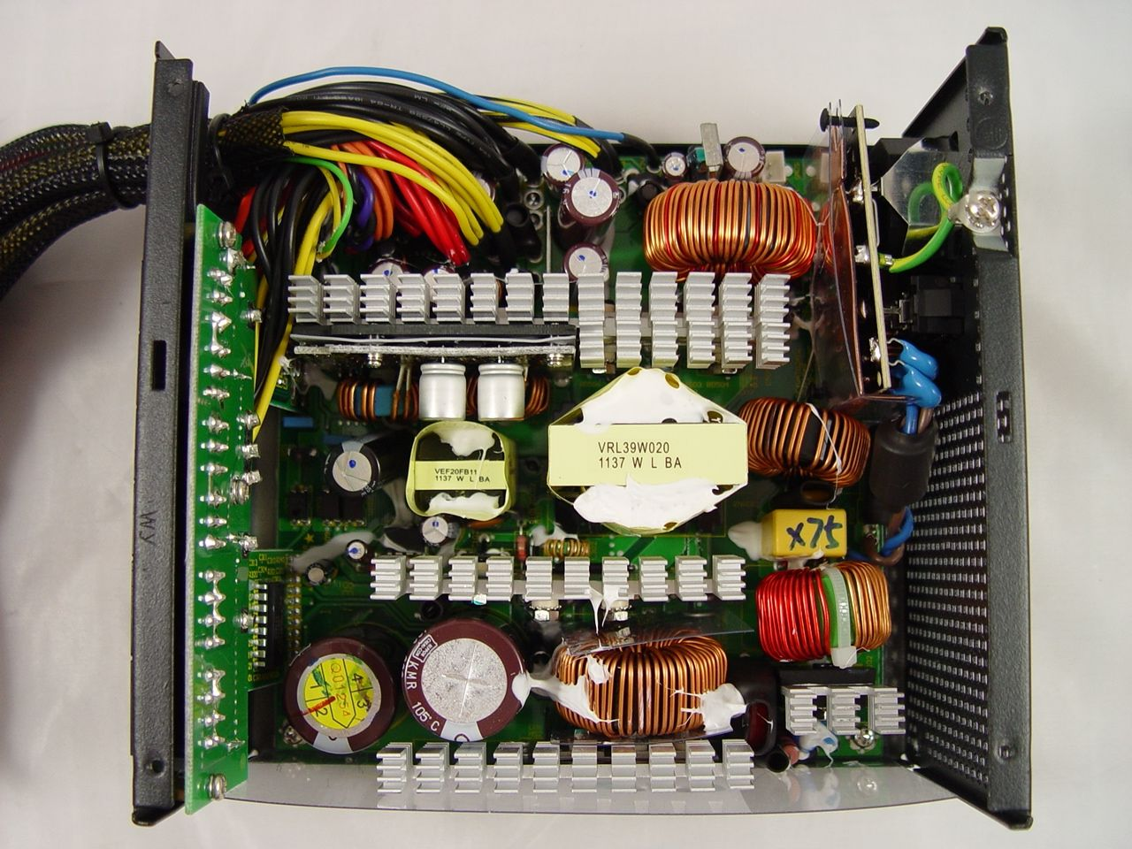

Slide 4
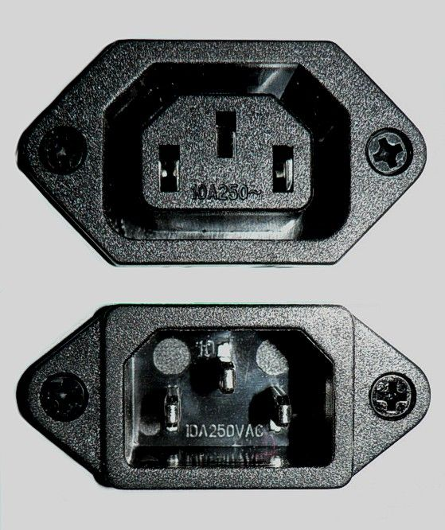
Dodávané napätie
Zdroj napájania bežného počítača je navrhnutý tak, aby prevádzal striedavé napätie 220V o frekvencii 50Hz na jednosmerné napätia o hodnote +3,3V, +5V a +12V.
Funkciou pre napätie +12V je pohon motorov diskov a iných mechanik, ale aj pohon ventilátorov s odberom okolo 100mA.
Napätie +3,3V a +5V sú obvykle využívané na napájanie samotných obvodov a adaptérov.

Slide 5
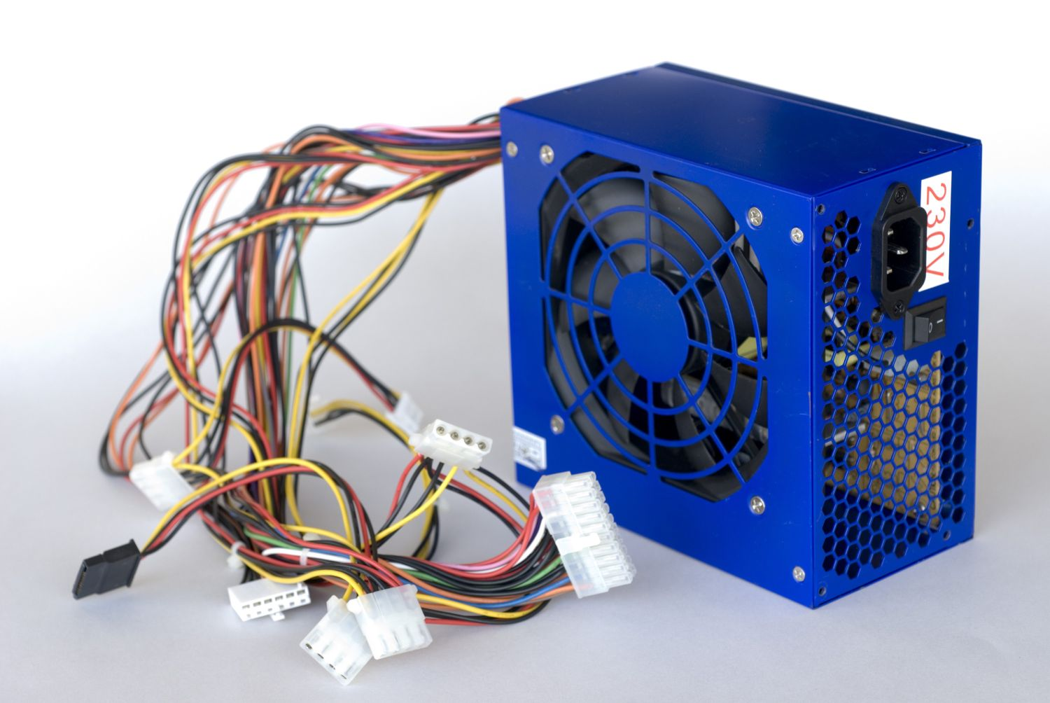
Typy zdrojov
Zdroj môže byť štandardný (súčasť modulárneho systému počítača) alebo neštandardný (výrobca ho vyrába len pre konkrétny model počítača).
Najčastejším typom zdroja používaným v súčasnosti je zdroj štandardu ATX.

Slide 6
Ochrana napájania
Pre ochranu proti zničeniu zdroja alebo napájaného zariadenia pri zvýšenom/zníženom napätí môžeme použiť:
Prepäťové ochrany
Zariadenie pre úpravu parametrov vstupného napájania
Záložné zdroje napájania (SPS - Standby Power Supply)
Neprerušiteľné zdroje napájania (UPS - Uninterruptible Power Supply)
Okrem toho je najväčším rizikom pre zdroje prach! Môže veľmi ľahko spôsobiť znehodnotenie zdroja napríklad tým, že sa zanesie ventilátor a následne nám môže zhorieť.

Slide 7
Výkon
Je najčastejším parametrom, ktorý nás pri zdrojoch zaujíma. Ak máme poddimenzovaný zdroj, zahrieva sa a rýchlejšie sa poškodí.
Lacnejšie verzie skríň sú vybavené napájacím zdrojom 200W.
K dispozícii sú aj zdroje 300W s namontovaným prídavným ventilátorom pre lepšie chladenie.
Výkonnejšie zdroje sú potrebné pre počítače s výkonnými komponentmi (napríklad grafické karty).

Slide 8
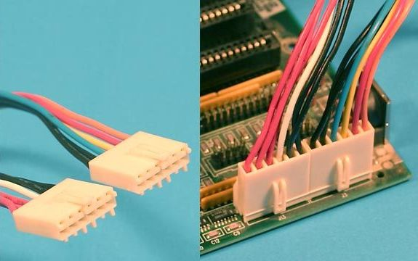
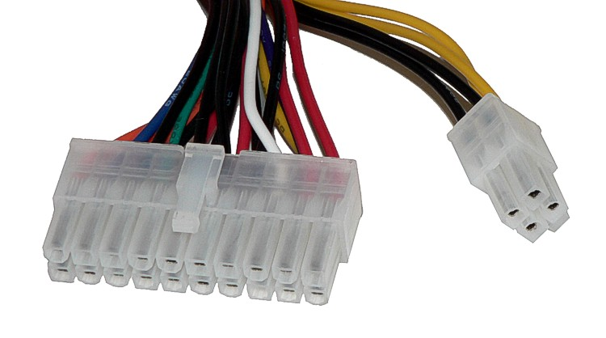
Typy konektorov
AT
ATX

Slide 9
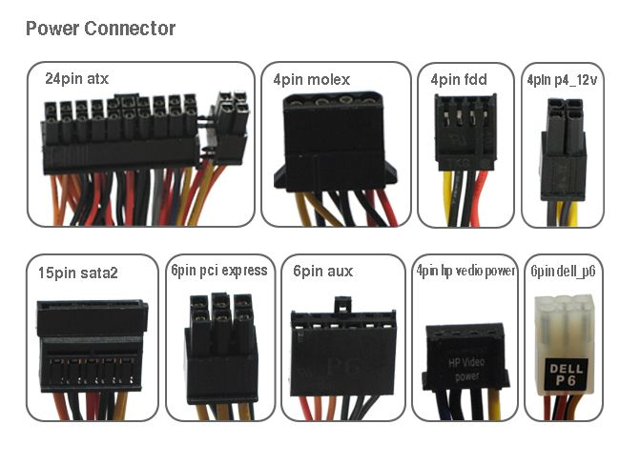
Napájacie konektory
Main Power | 20 (24) pinov | Napájanie základnej dosky
Power +12V | 4 piny | Posilnenie napájania dosky
AUX Power | 6 pinov | Posilnenie napájania dosky
Peripheral Power (MOLEX) | 4 piny | Napájanie periférií (CD ROM, HDD)
Floppy Driver Power | 4 piny | Napájanie floppy
SATA | 15 pinov | Napájanie diskov SATA

Slide 10
Poruchy zdroja
Najčastejšími poruchami zdroja býva vydraté ložisko ventilátora chladenia, mäkké napájanie, alebo úplná nefunkčnosť zdroja. Ventilátor môžeme bez väčších problémov vymeniť sami.
Prepnutie vstupného prepínača napätia 110V/220V do nesprávnej polohy poškodí zdroj a niektoré komponenty počítača.

Slide 11
Pokročilá Správa Napájania
Po anglicky APM - Advanced Power Managment, definuje 5 stavov, v ktorých sa môže počítač nachádzať:
Zapnutý - Systém pracuje bez obmedzení.
Zapnuté APM - Niektoré zariadenia sú prepnuté do úsporného režimu a keď sa nepoužívajú, môžu sa vypnúť, prípadne sa môže spomaliť práca procesora.
Pohotovostný režim (StandBy) - Systém nepracuje. Počítač pri sa pri impulze (napr. pohnutie myšou) okamžite zapne.
Počítač je pozastavený (Suspend) - Systém nepracuje. Väčšina zariadení je vypnutá. Údaje sú uložené na pevnom disku. Po impulze sa počítač dlho zapína.
Vypnutý počítač

Slide 12
Podpora APM
Aby APM fungovalo spoľahlivo je potrebné zabezpečiť jeho podporu u výrobcov hardvéru a softvéru. Ovládač APM v systéme všetky udalosti sleduje a následne podľa nastavení riadi.
Pri počítačoch s operačným systémom Windows (9x a viac) je normou na regulovanie spotreby a správu napájania ACPI.

